Slide 1
【课堂练习】

Slide 2

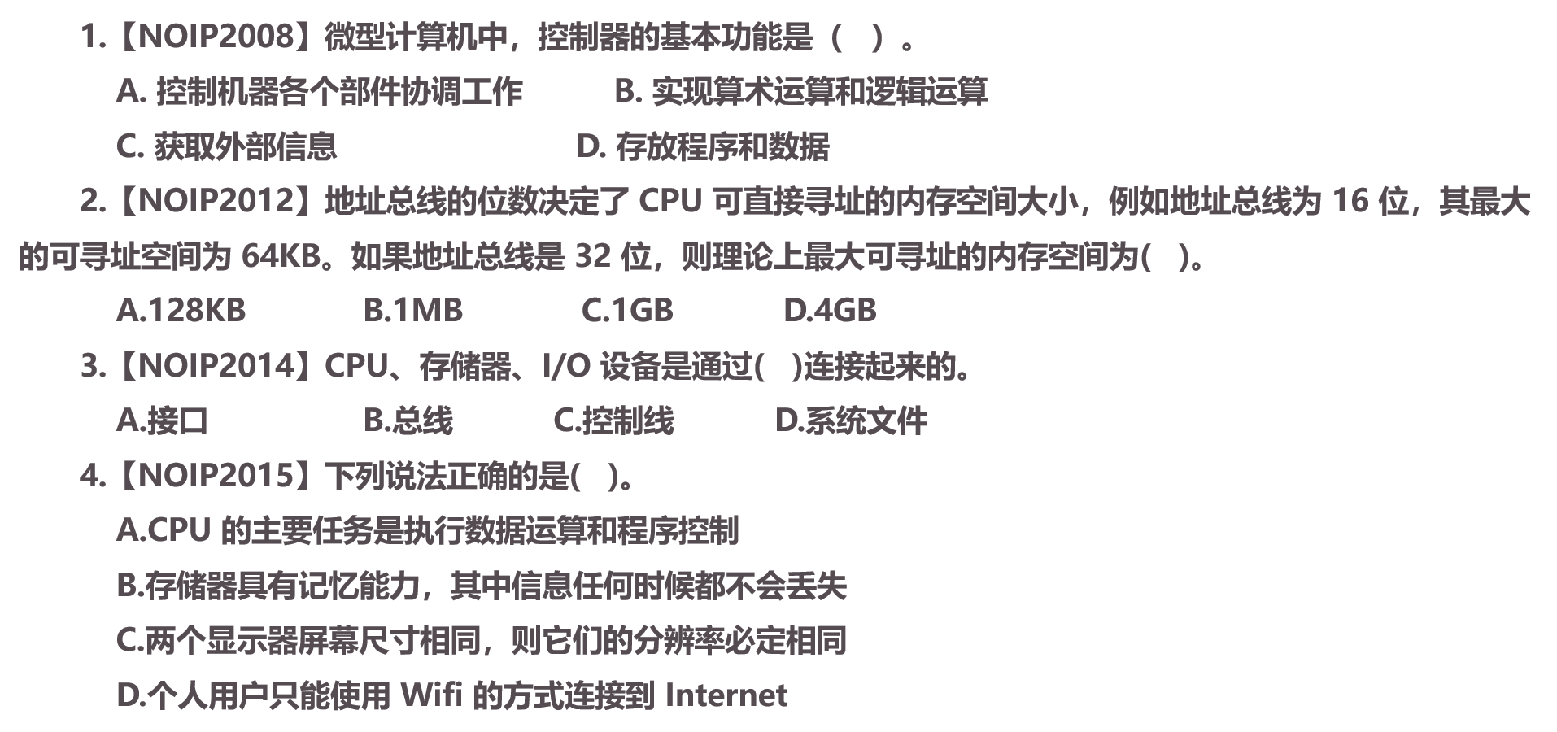
02
课堂练习

Slide 3
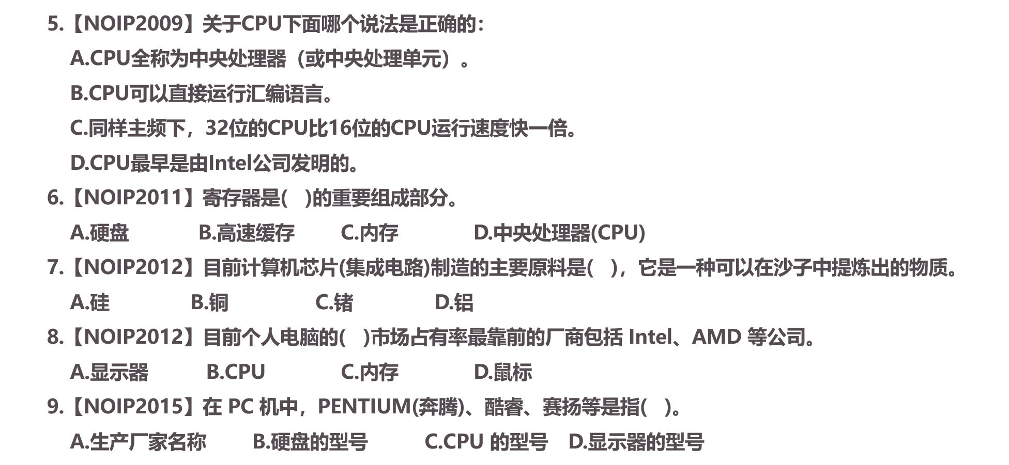
02
课堂练习

Slide 4
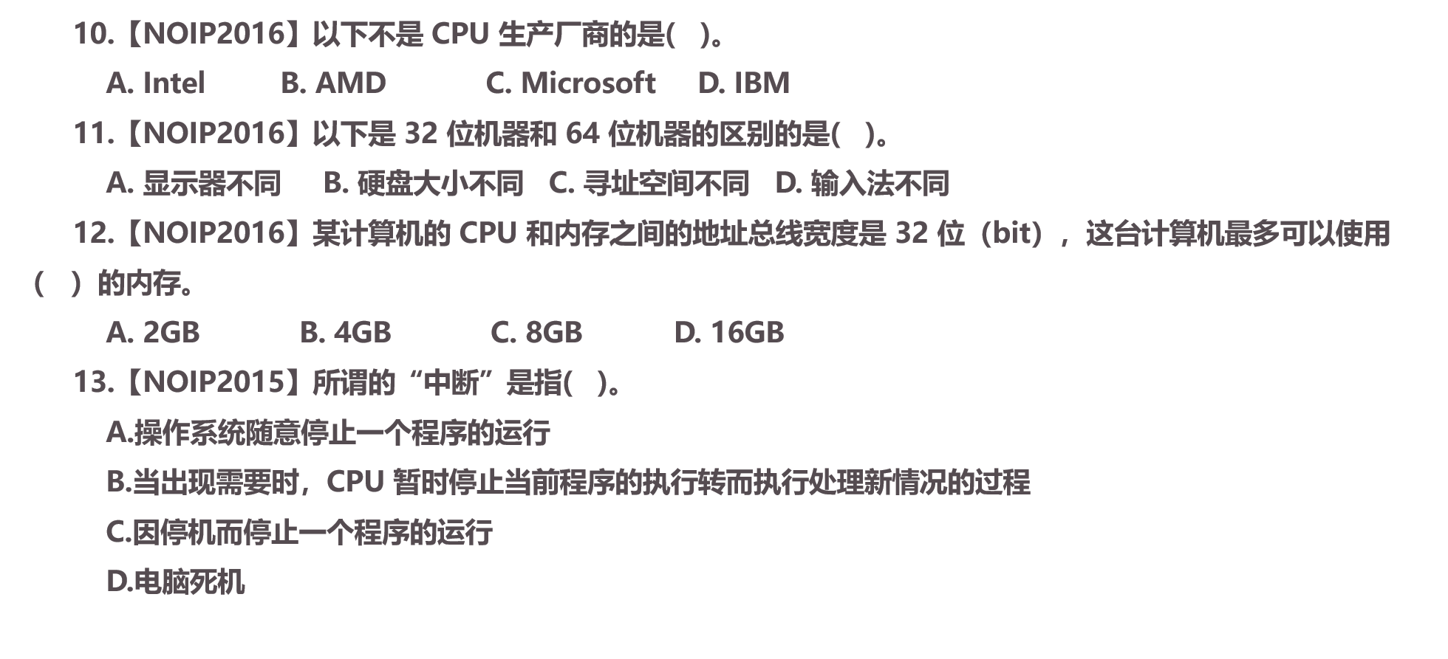
02
课堂练习

Slide 5
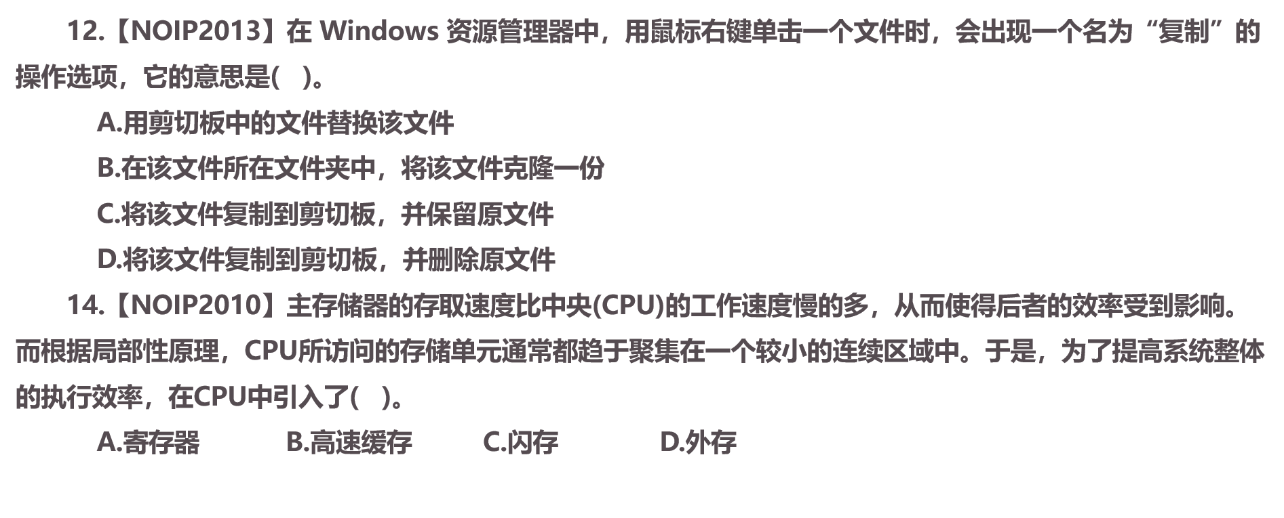
02
课堂练习

Slide 6
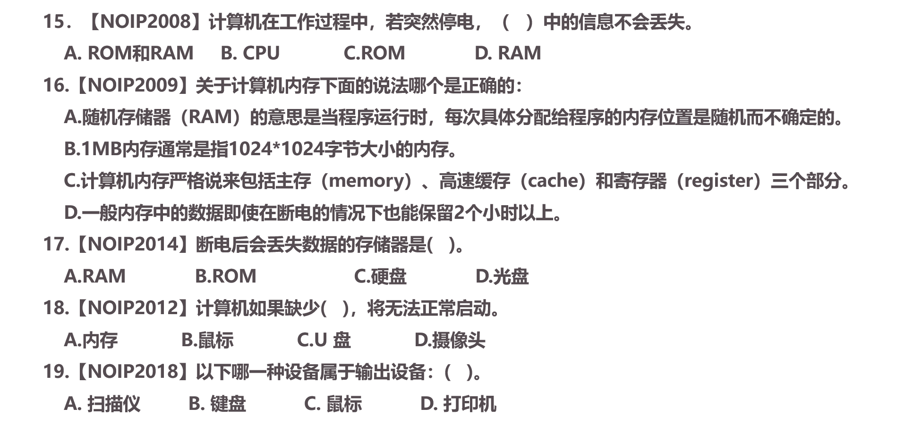
02
课堂练习

Slide 7
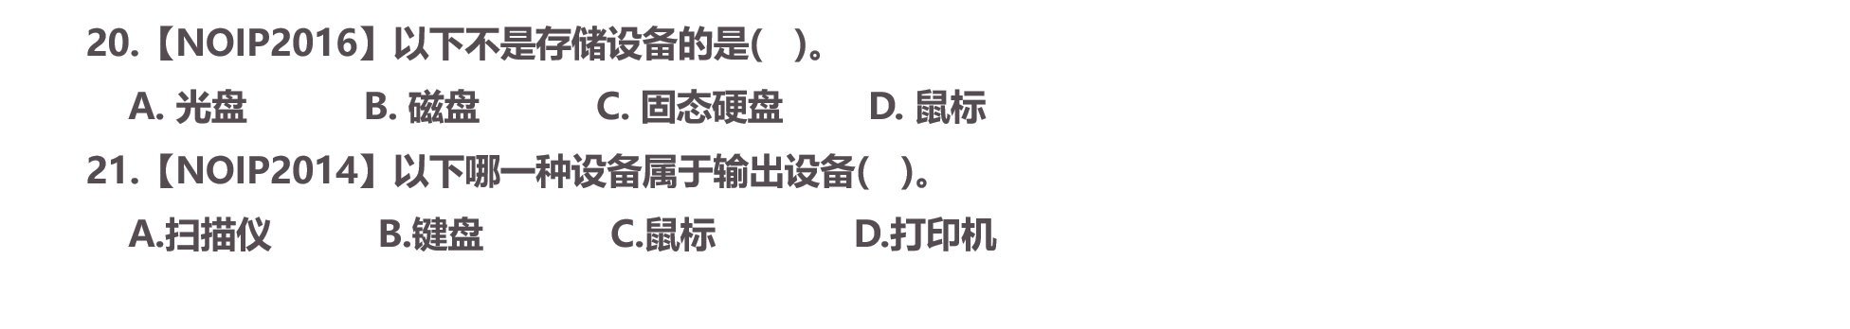
02
课堂练习

Slide 8
【不定项选择题】

Slide 9
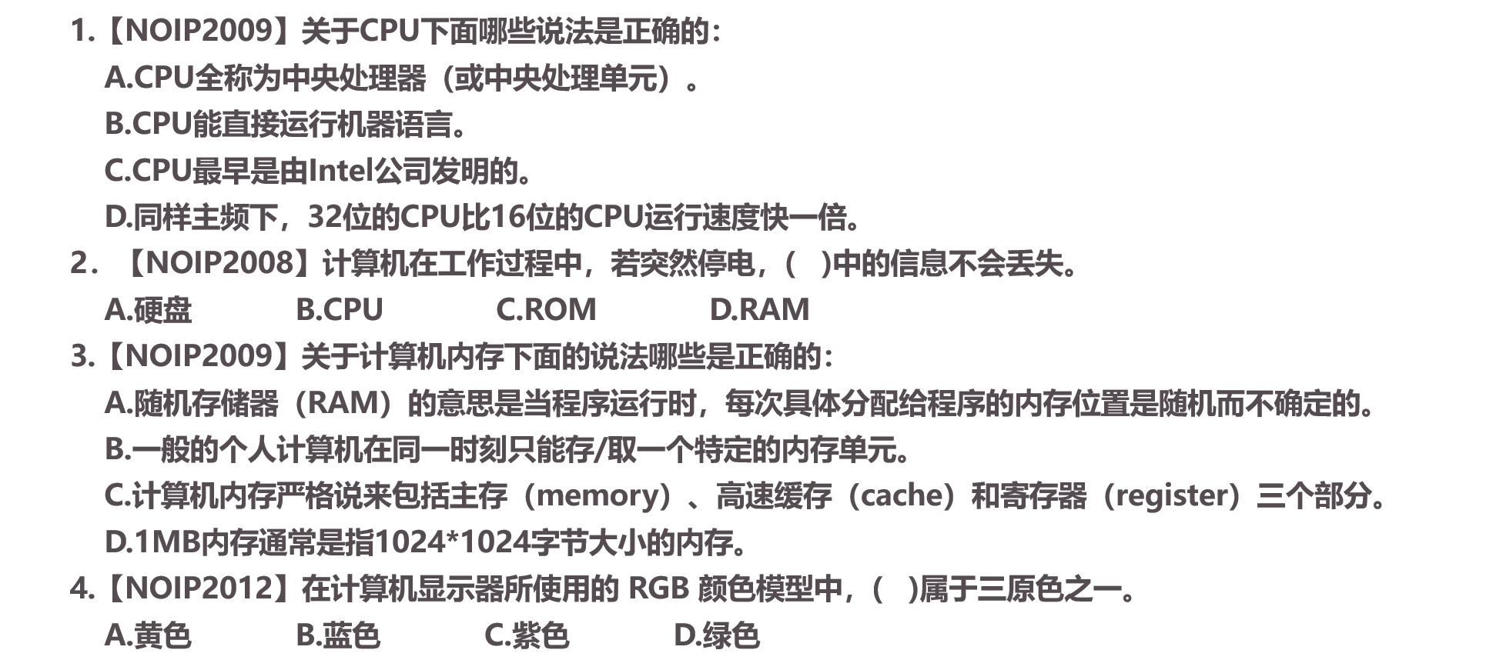
02
不定项选择题

